Slide 1
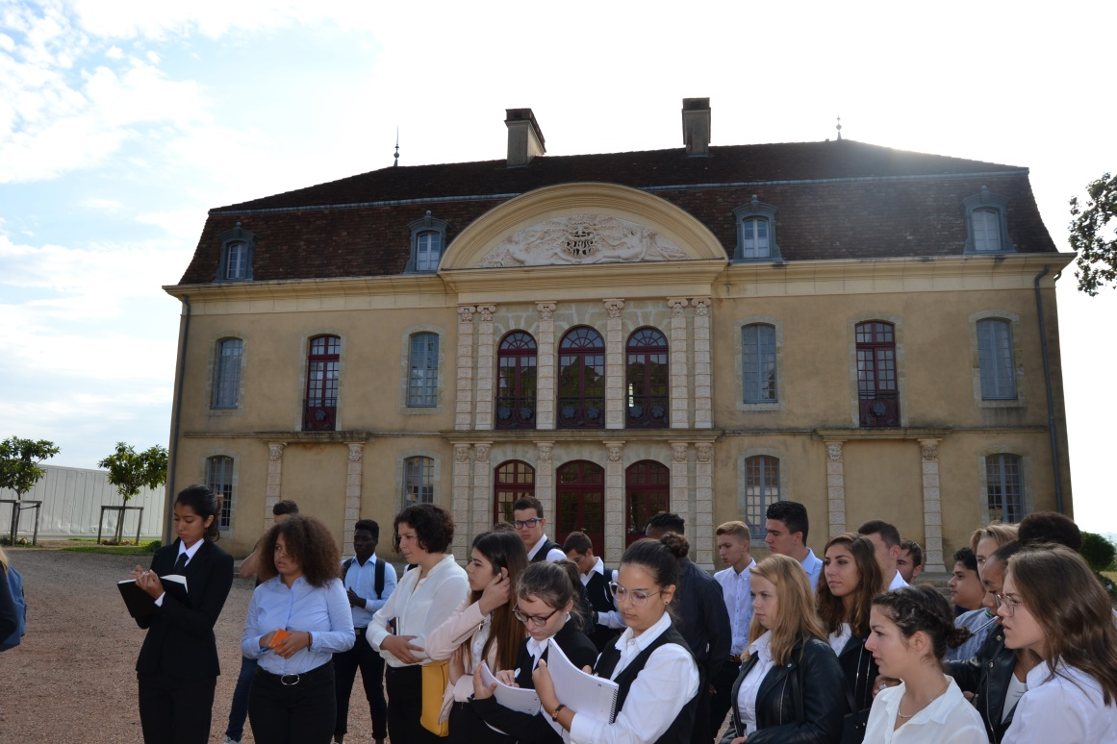
Sortie pédagogique au Château Montus
12 septembre 2018

Slide 2
Le 12 septembre 2018, les élèves des classes Première Bac Pro cuisine et service et Bac technologique hôtellerie restauration ont pu suivre une initiation à l’œnologie et aux crus des vins.
Monsieur Alain Brumont et son épouse Laurence nous ont accueillis dans leur domaine pour former ces futurs professionnels et éventuellement provoquer des vocations.

Slide 3
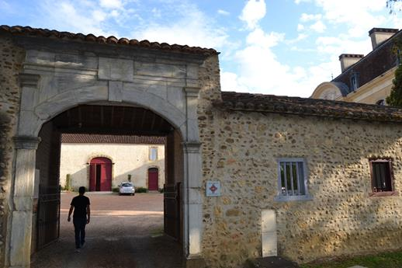
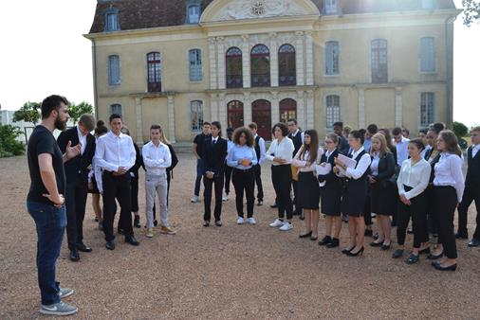
Nous sommes arrivés au Château Montus où nous avons été accueillis par Thomas Bayac, ancien élève du Lycée de l’Arrouza qui s’occupe de l’évènementiel pour le domaine et assiste le maître de chai.
C’est dans la cour du château classé monument historique qu’il a donné les premières notions, un peu d’histoire et un portrait sur les vins produits au domaine.

Slide 4
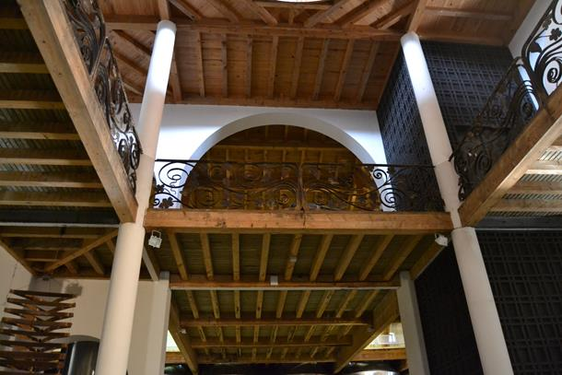
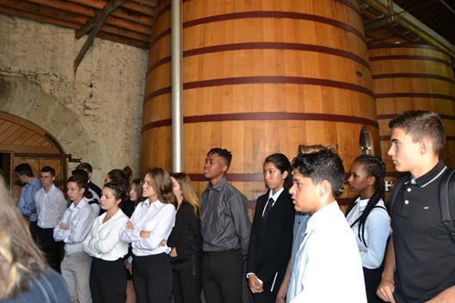
Dans les chais il a expliqué le principe de la vinification et nous avons pu voir des ouvriers procéder au « pigeage » du vin en fermentation.

Slide 5
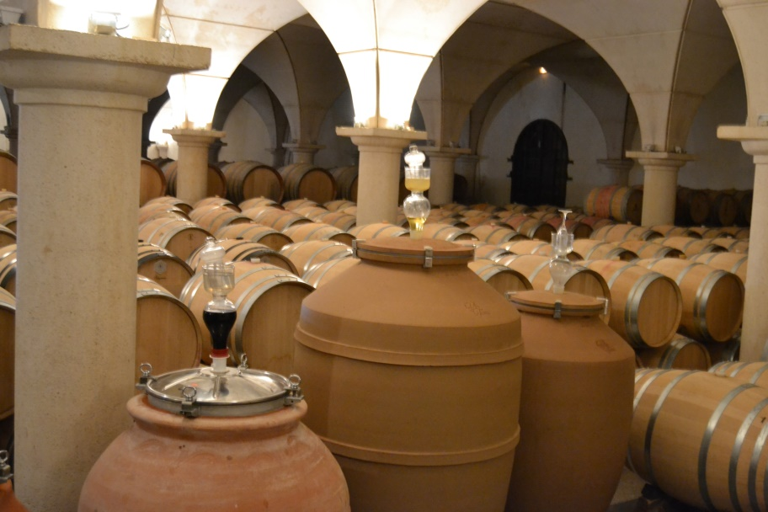
Un détour dans une cave de vieillissement avec d’autres explications…

Slide 6
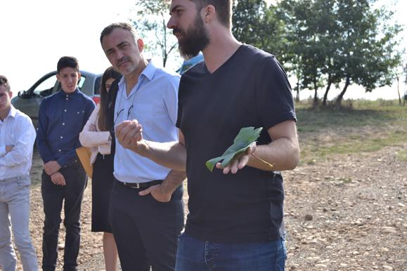
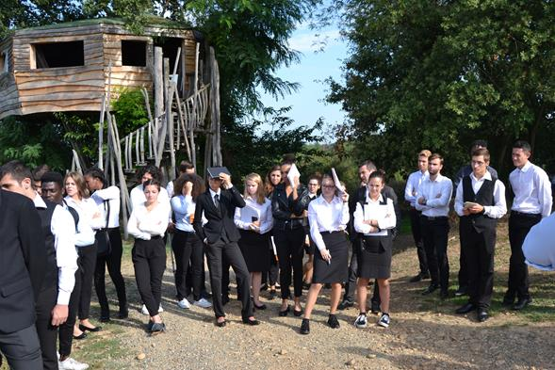
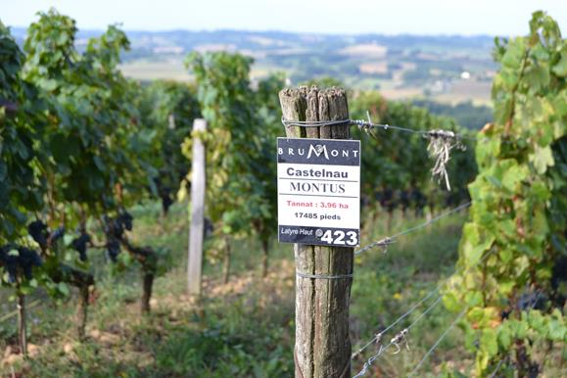
Puis des explications sur la culture de la vigne, plus précisément sur le cépage dominant : « Le Tannat »

Slide 7
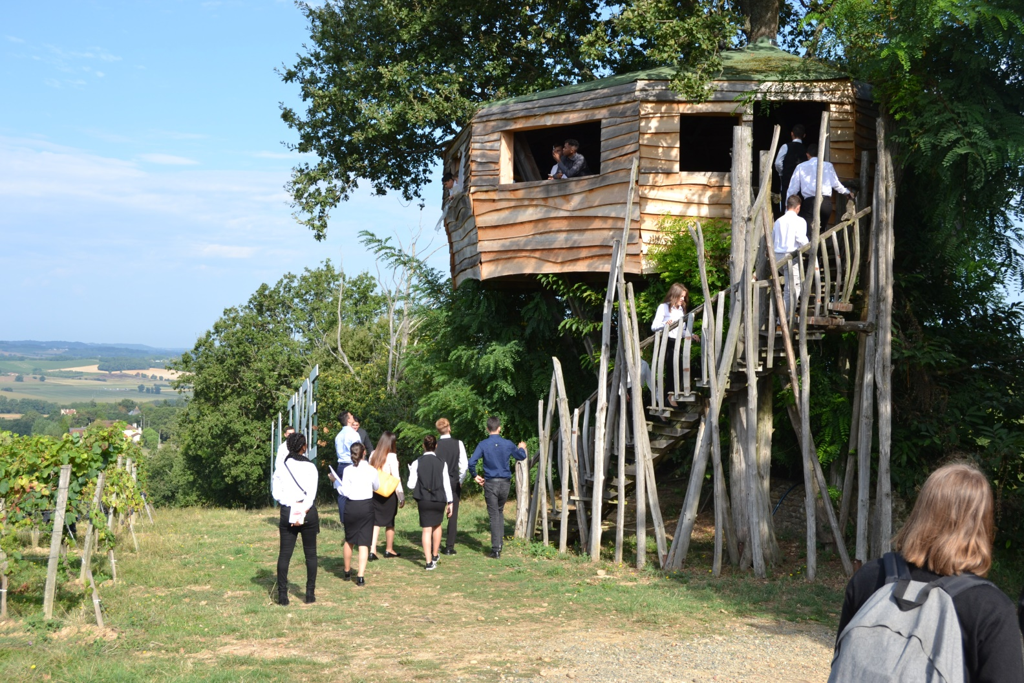
La cabane offrait une belle vue sur les vignes de la Tyre, Fleuron des domaines BRUMONT.

Slide 8
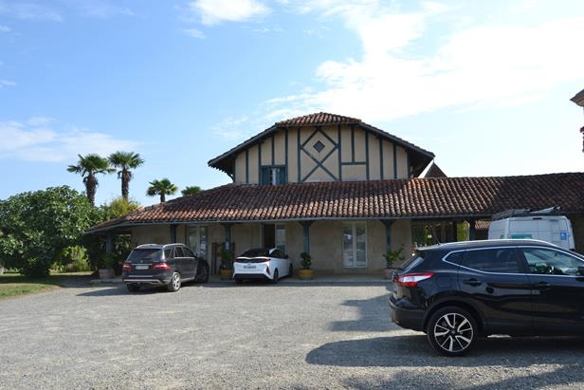
Puis nous arrivons au château Bouscassé, lieu historique de vie de la famille Brumont.

Slide 9
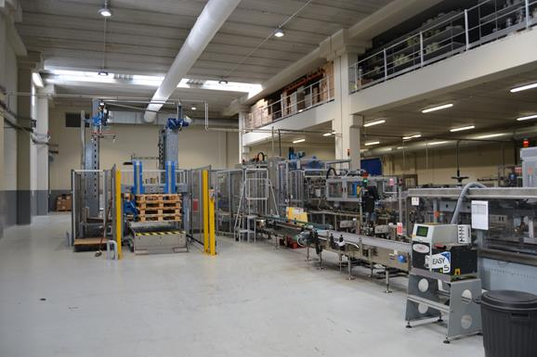
Explication sur le fonctionnement de la chaîne d’embouteillage à la pointe de la technologie.

Slide 10
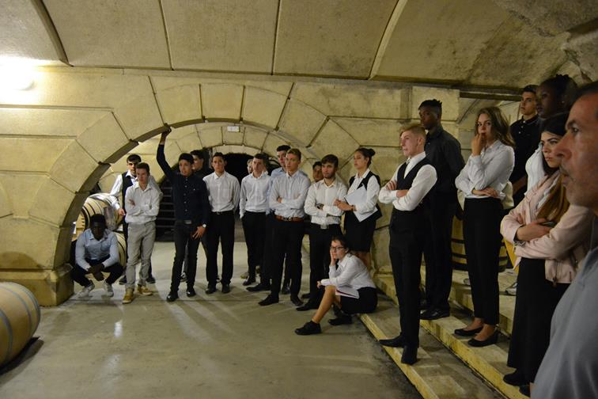
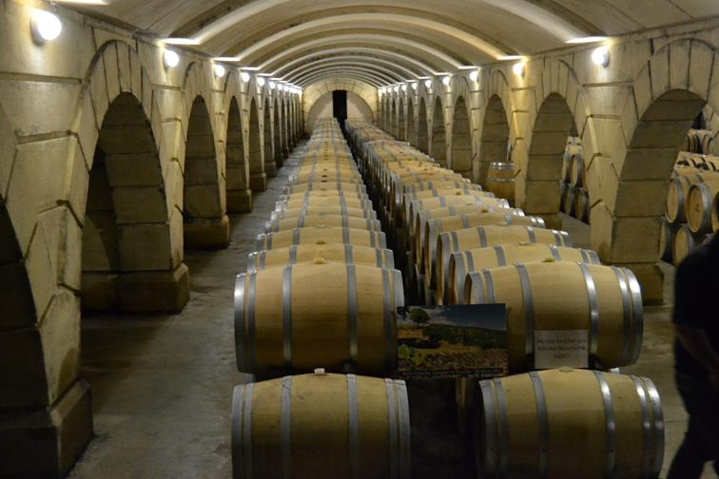
Visite d’une autre cave de vieillissement.

Slide 11
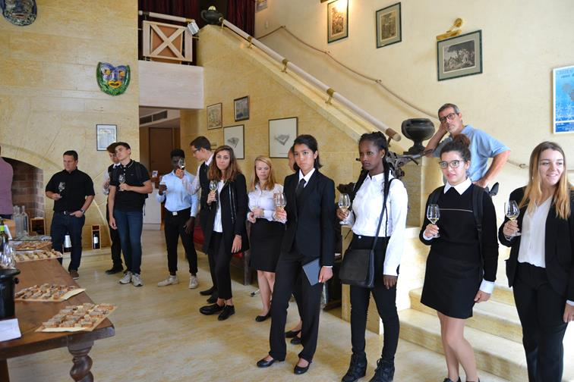
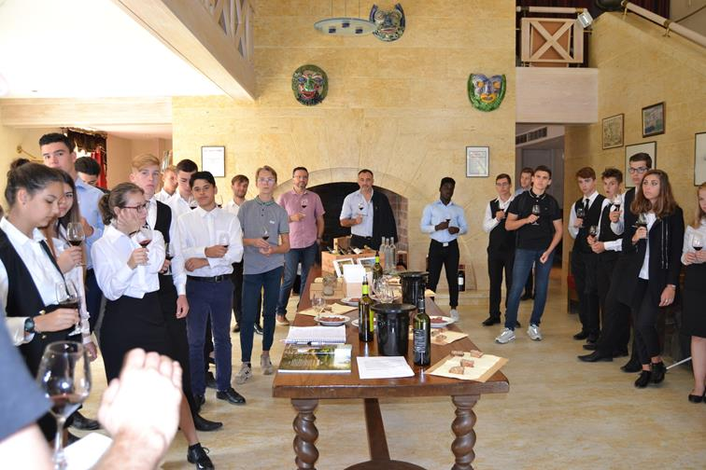
Thomas Bayac dirige les élèves lors d’une initiation à la dégustation.

Slide 12
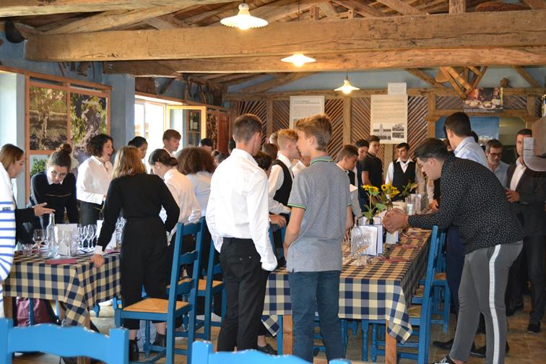
La visite s’est terminée autour d’un repas mettant en valeur quatre des nombreuses cuvées proposées par le domaine.

Slide 13
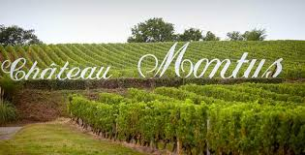
C’était une visite riche en informations et apprentissages, que nos élèves appliqueront tout au long de leur formation.
Merci à Thomas ainsi qu’à Alain et Laurence Brumont !

